Slide 1

3D-моделирование
5 урок
Использование панели расширенных команд в компактной панели Деление отрезков, кривых и дуг на равные части.

Slide 2
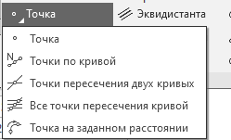
Панель расширенных команд
На многих кнопках в панели инструментах снизу имеется треугольник .Если долго нажимать не отпуская на этот треугольник, то откроется: Панель расширенных команд.

Slide 3
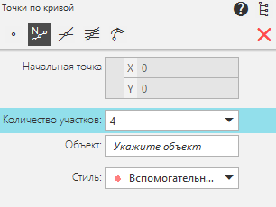
Деление кривой на равные части
Если при создании чертежа необходимо разделить линию (замкнутую или незамкнутую) на равные отрезки, сохранив при этом физическую целостность, то используют Простановка точек равномерно по кривой.

Slide 4
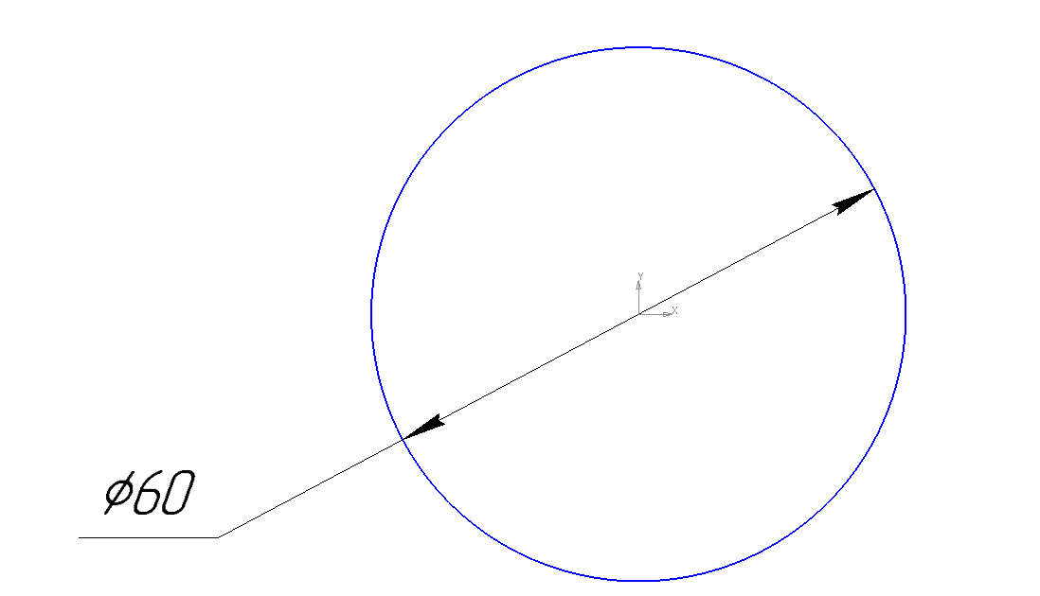
Деление кривой на равные части
Создайте окружность диаметром 60 мм с центром в начале Системы Координат

Slide 5
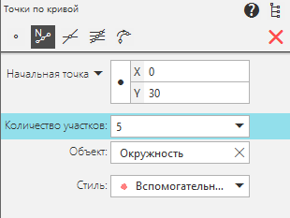
Деление кривой на равные части
Инструментом «Точки на кривой», стиль «Вспомогательная» поставьте 5 точек на окружности через равные отрезки.

Slide 6
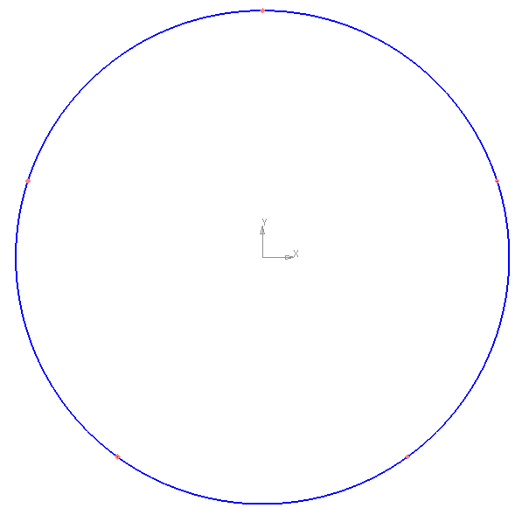
Деление кривой на равные части
Для начала отсчета выберите крайнюю верхнюю точку окружности

Slide 7
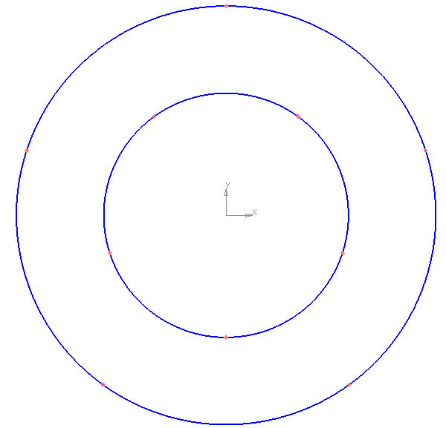
Деление кривой на равные части
Добавьте окружность с центром в середине и диаметром 35 мм и разделите её тоже на 5 частей, но для начала отсчета выберите крайнюю нижнюю точку окружности.

Slide 8
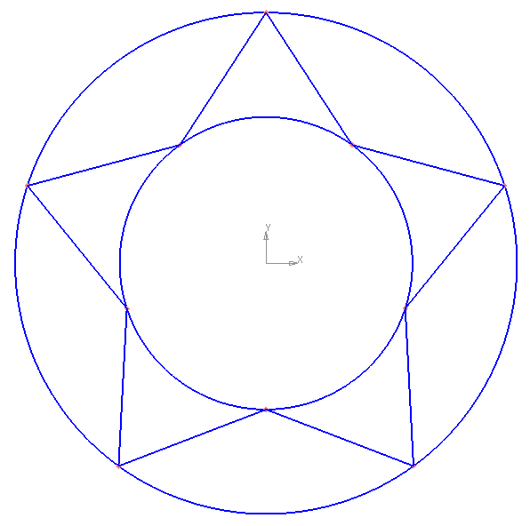
Деление кривой на равные части
Соедините отрезками получившиеся точки.
При установке вспомогательных точек целостность кривой не нарушается, а точки в последствии можно удалить.

Slide 9

Деление кривой на равные части
При помощи панели «Редактирование» разбейте внутреннюю окружность на 5 равных участков.

Slide 10
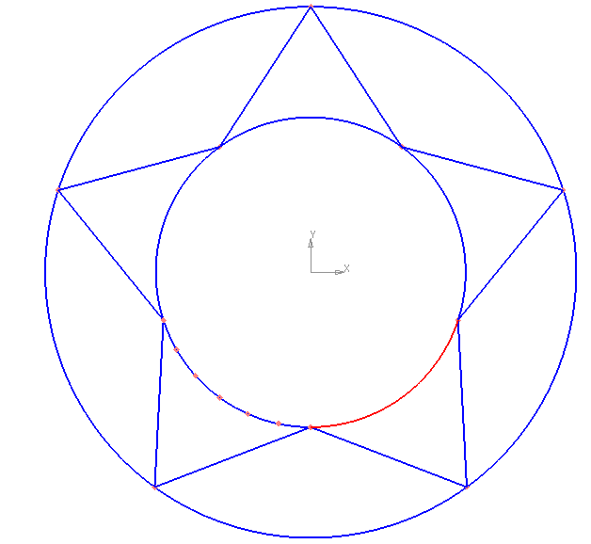
Деление кривой на равные части
На каждый участок поместите 6 точек начиная с края.

Slide 11
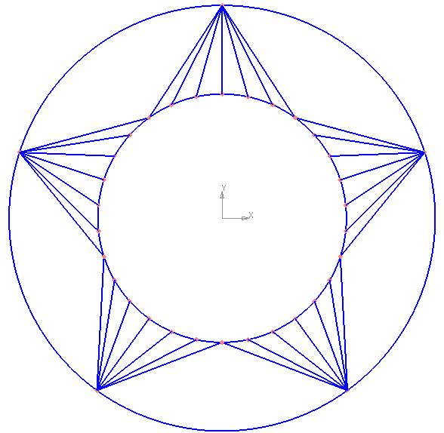
Деление кривой на равные части
Соедините получившиеся точки на внутренней окружности с вершинами звездочки

Slide 12

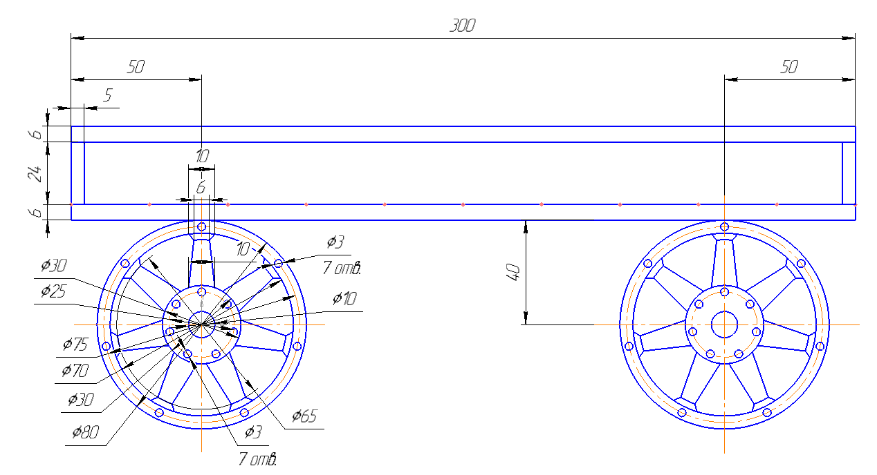
Самостоятельная работа

Slide 13

До новых встреч!
Спасибо за порядок на рабочем месте

